Slide 1
회사 로고 삽입
알고 쓰자, 바르게 쓰자, 오픈소스
Copyright © NCSOFT Corporation. All Rights Reserved. | CC BY 4.0
본 자료는 법적 효력이 없으므로 법적 분쟁 시 법률적 해석 또는 근거로 활용할 수 없습니다.

Slide 2
학습목표
오픈소스의 정의와 주요 오픈소스 라이선스를 설명할 수 있습니다.
회사에서 사용을 허용하는 라이선스와 금지하는 라이선스를 구분할 수 있습니다.
코드 작성 시 준수해야 할 사항을 설명할 수 있습니다.
학습내용
저작권과 오픈소스 라이선스
올바른 오픈소스 코드의 사용

Slide 3
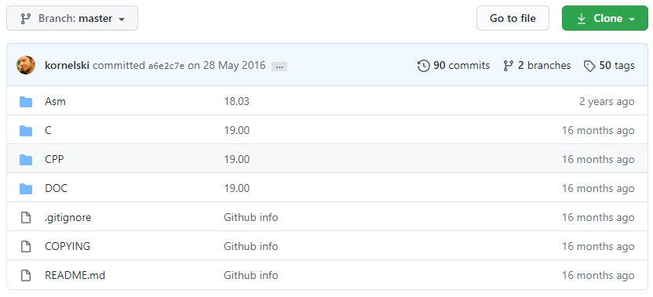
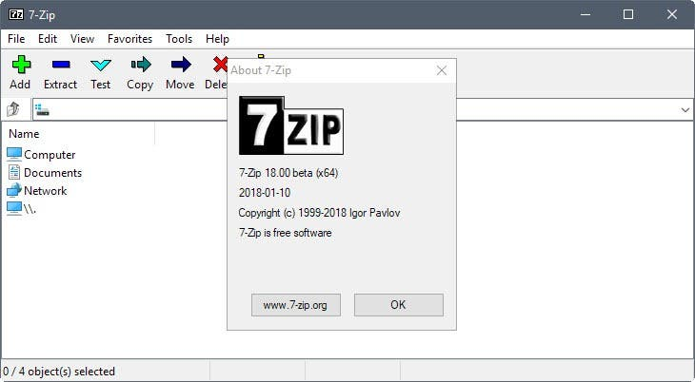
본 교육에서는 오픈소스의 코드 레벨에서의 사용에 대한 것만 다룹니다.
오픈소스 코드를 사내 소스코드에 삽입
오픈소스 바이너리를 PC에 설치하여 사용

Slide 4
Ⅰ
저작권과 오픈소스 라이선스
Copyright © NCSOFT Corporation. All Rights Reserved.

Slide 5
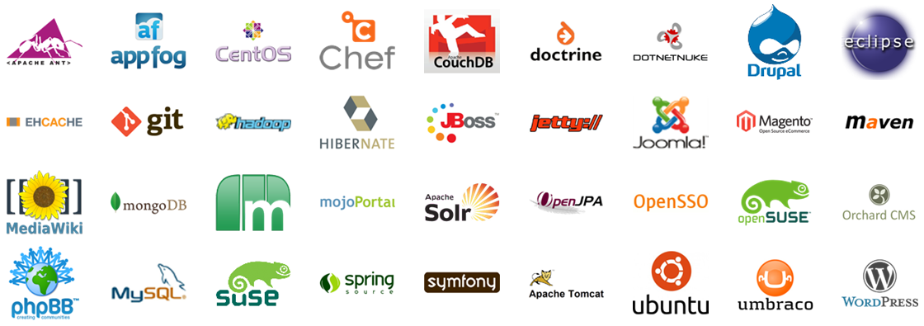
오픈소스의 개념 | 오픈소스 라이선스의 주요 의무사항 | 위반 사례 | 주요 오픈소스 라이선스 | Creative Commons 라이선스 | 폰트 라이선스
오픈소스란 저작권자(개발자)가 누구나 자유롭게 사용 및 수정, 재배포할 수 있도록 공개한 소프트웨어입니다.
소프트웨어 기술발전을 위해 누구나 개발하고 개량에 참여 가능하도록 한다는 사상에 바탕을 둠
Free & Open Source Software에서의 Free & Open은 무료가 아닌 소스코드의 자유로운 사용을 의미함
저작권자는 저작권법에 의한 보호권리를 포기한 것이 아님
모든 소프트웨어는 저작권자만 해당 소프트웨어에 대한 독점 사용 권리를 갖고 있음

Slide 6
오픈소스의 개념 | 오픈소스 라이선스의 주요 의무사항 | 위반 사례 | 주요 오픈소스 라이선스 | Creative Commons 라이선스 | 폰트 라이선스
오픈소스는 소스코드가 제공되므로 코드의 사용, 복제, 배포, 수정이 가능합니다.
오픈소스
상용 소프트웨어
소스코드(Source Code) 제공
소스코드 사용, 복제, 배포, 수정 가능
프리웨어는 오픈소스가 아님
기술 지원을 받기 위해 비용을 지불하기도 함
대부분 실행파일(Binary)만 제공
바이너리 복제, 배포, 수정 불가
프리웨어는 상용 소프트웨어 중에서 무료로 사용할 수 있는 소프트웨어임
상용
소프트웨어
프리
웨어

Slide 7


오픈소스의 개념 | 오픈소스 라이선스의 주요 의무사항 | 위반 사례 | 주요 오픈소스 라이선스 | Creative Commons 라이선스 | 폰트 라이선스
오픈소스
상용 소프트웨어

Slide 8


오픈소스의 개념 | 오픈소스 라이선스의 주요 의무사항 | 위반 사례 | 주요 오픈소스 라이선스 | Creative Commons 라이선스 | 폰트 라이선스
오픈소스
상용 소프트웨어

Slide 9
오픈소스의 개념 | 오픈소스 라이선스의 주요 의무사항 | 위반 사례 | 주요 오픈소스 라이선스 | Creative Commons 라이선스 | 폰트 라이선스
하지만 오픈소스와 상용 소프트웨어 모두 소프트웨어에 관한 지적재산권으로 보호되며
위반 시 지적재산권법에 의해 손해배상 또는 형사처벌을 받을 수 있습니다.
오픈소스
상용 소프트웨어
소프트웨어에 관한
지적재산권법 적용

Slide 10


오픈소스의 개념 | 오픈소스 라이선스의 주요 의무사항 | 위반 사례 | 주요 오픈소스 라이선스 | Creative Commons 라이선스 | 폰트 라이선스
오픈소스 라이선스는 저작권자의 독점 사용 권리에 대해
저작권자와 사용자간의 이용방법 및 조건 범위를 명시해 놓은 사용 허가권입니다.
이용 조건
이 오픈소스로 할 수 있는 것
의무 사항
사용할 때 준수해야 할 것들
오픈소스 저작권자
오픈소스 라이선스
오픈소스 사용자

Slide 11






오픈소스의 개념 | 오픈소스 라이선스의 주요 의무사항 | 위반 사례 | 주요 오픈소스 라이선스 | Creative Commons 라이선스 | 폰트 라이선스
라이선스는 저작권자가 직접 정할 수도 있지만,
보통 기존에 만들어져서 많이 사용하고 있는 라이선스 중에서 선택하는 경우가 일반적입니다.

Slide 12
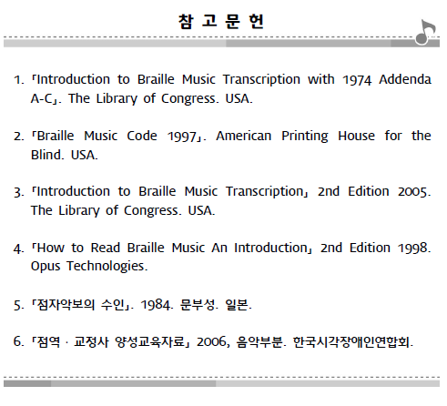
오픈소스의 개념 | 오픈소스 라이선스의 주요 의무사항 | 위반 사례 | 주요 오픈소스 라이선스 | Creative Commons 라이선스 | 폰트 라이선스
라이선스의 기본적인 의무사항은 논문을 작성하고 나면 인용했던 참고문헌을 밝히는 것처럼
오픈소스를 사용하면 해당 오픈소스의 출처와 원저작자를 밝혀야 하는 것입니다.
OSS Notice
Copyright (C) 2020 NCSOFT Corporation. All rights reserved.
This application uses Open Source Software (OSS). You can find the source code of these open source projects, along with applicable license information, below. We are deeply grateful to these developers for their work and contributions.
Any questions about our licensed work can be sent to opensource@ncsoft.com.
gson
https://github.com/google/gson
Copyright 2008 Google Inc.
Apache License 2.0
hammerjs
https://github.com/hammerjs/hammer.js
Copyright (C) 2011-2014 by Jorik Tangelder (Eight Media)
MIT License

Slide 13
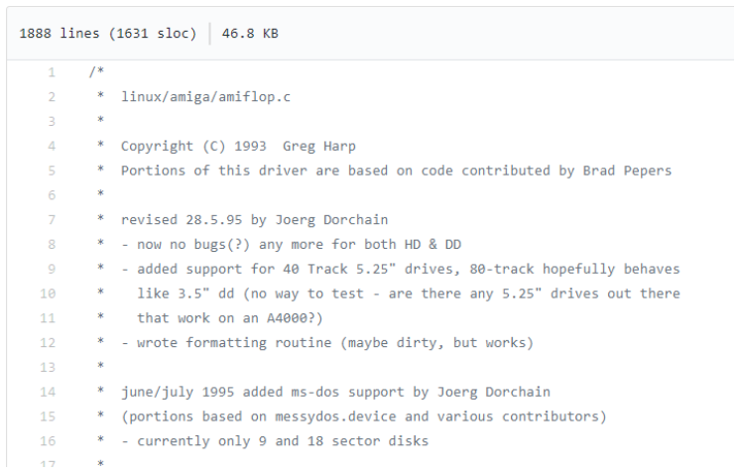
오픈소스의 개념 | 오픈소스 라이선스의 주요 의무사항 | 위반 사례 | 주요 오픈소스 라이선스 | Creative Commons 라이선스 | 폰트 라이선스
수정된 부분이 있다면 수정 사실을 고지하기도 하며,

Slide 14
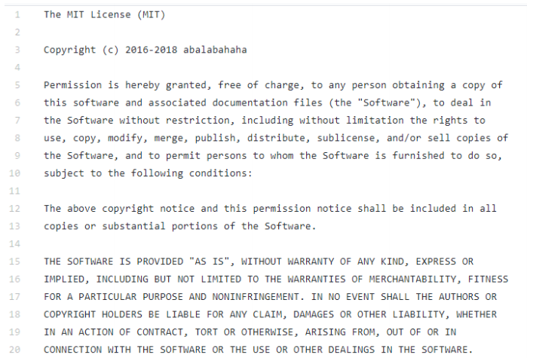
오픈소스의 개념 | 오픈소스 라이선스의 주요 의무사항 | 위반 사례 | 주요 오픈소스 라이선스 | Creative Commons 라이선스 | 폰트 라이선스
오픈소스 라이선스의 사본을 유지하고 첨부해야 합니다.

Slide 15
오픈소스의 개념 | 오픈소스 라이선스의 주요 의무사항 | 위반 사례 | 주요 오픈소스 라이선스 | Creative Commons 라이선스 | 폰트 라이선스
이러한 의무사항은 오픈소스를 이용해서 만든 파생저작물을 회사 외부로 배포할 때 발생합니다.
배포란 소스코드 또는 바이너리 코드의 복제본을 다른 사람(다른 회사)에게 제공하는 행위를 말합니다.
SAMPLE
회사 포털에
PC 게임 클라이언트 업로드
해외 지사로
게임 서버 바이너리 전달
회사
모바일 마켓에
클라이언트 업로드
외부 퍼블리셔에
게임 운영툴 전달
3rd Party에
플랫폼 SDK 전달

Slide 16
오픈소스의 개념 | 오픈소스 라이선스의 주요 의무사항 | 위반 사례 | 주요 오픈소스 라이선스 | Creative Commons 라이선스 | 폰트 라이선스
이러한 의무사항은 오픈소스를 이용해서 만든 파생저작물을 회사 외부로 배포할 때 발생합니다.
배포란 소스코드 또는 바이너리 코드의 복제본을 다른 사람(다른 회사)에게 제공하는 행위를 말합니다.
회사의 배포 사례를
직접 기입하세요
회사

Slide 17
오픈소스의 개념 | 오픈소스 라이선스의 주요 의무사항 | 위반 사례 | 주요 오픈소스 라이선스 | Creative Commons 라이선스 | 폰트 라이선스
그러므로 내부 사용목적만으로 구축된 서비스나 앱을 개발할 때는 이러한 의무사항이 적용되지 않지만,
외부 사용자에게 제공하는 서비스 / 앱
(함께 연동되는 SDK)
내부 사용 목적의 서비스 / 앱 / 서버

Slide 18
오픈소스의 개념 | 오픈소스 라이선스의 주요 의무사항 | 위반 사례 | 주요 오픈소스 라이선스 | Creative Commons 라이선스 | 폰트 라이선스
해외지사, 3rd Party, 퍼블리셔 등에게 제공하게 되면 배포를 하게 된 것이므로
오픈소스 라이선스 준수 의무가 발생하게 됩니다.
인트라넷
코드
해외 지사에서도 인트라넷 서비스 이용을 희망하여
해외 지사에 인트라넷 서비스를 구축
배포
게임 서버
해외에서 게임 론칭을 하기 위해
해외 퍼블리셔로 서버 바이너리를 전달
배포

Slide 19

오픈소스의 개념 | 오픈소스 라이선스의 주요 의무사항 | 위반 사례 | 주요 오픈소스 라이선스 | Creative Commons 라이선스 | 폰트 라이선스
그 밖에 아무 제한 없이 사용할 수 있는 Public Domain도 있습니다.
원 저작물에 대하여 저작권자가 그 권리를 포기하거나 기부한 저작물
저작권 보호기간이 지난 경우
법령이 특정 저작물에 대한 저작권 소멸을 규정한 경우
단, 저작권자가 불분명하다고 Public Domain라고 생각해서는 안 됨
저작물에 대한 변경 가능
사용자 출처 표시의 의무 없음
저작권자와 상의 없이 재배포 가능
상업적 용도로도 사용 가능

Slide 20
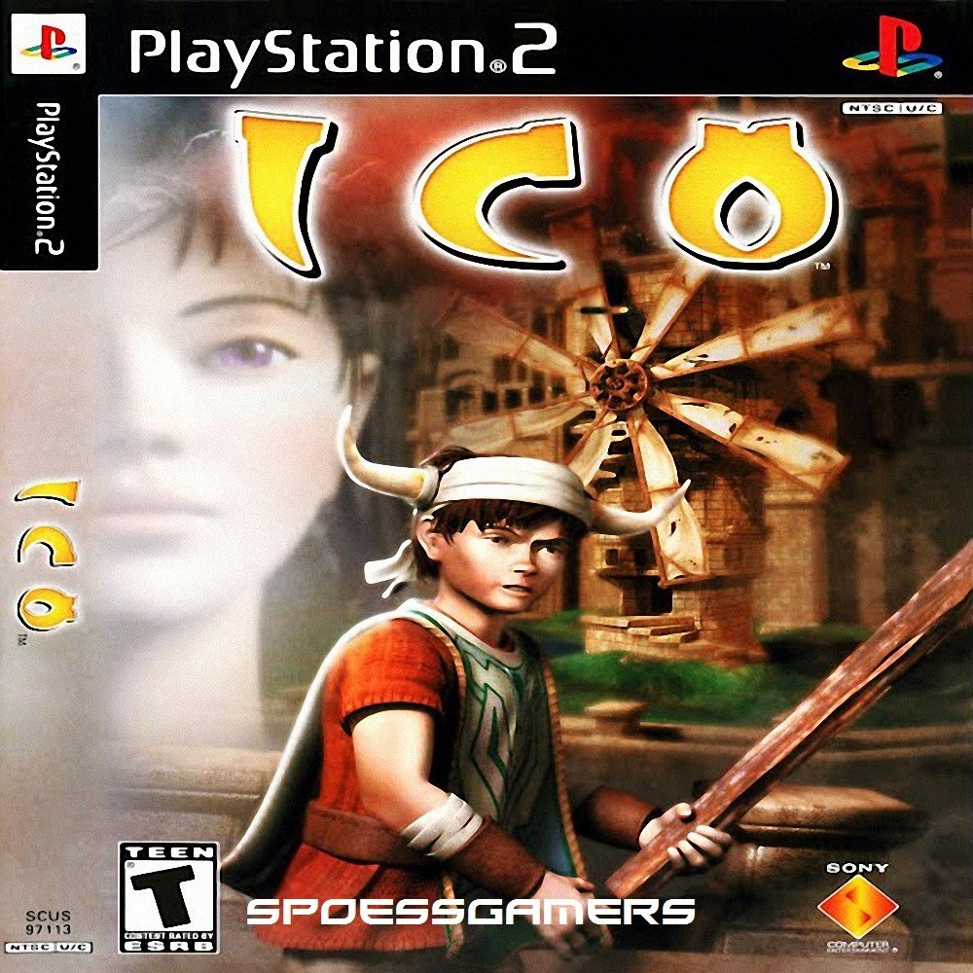
오픈소스의 개념 | 오픈소스 라이선스의 주요 의무사항 | 위반 사례 | 주요 오픈소스 라이선스 | Creative Commons 라이선스 | 폰트 라이선스
2007년 11월, Alexander Stranger 라는 사람이
ICO에 사용된 텍스처를 역분석한 결과
게임에 GPL로 배포된 Libarc 라이브러리의 일부가 사용된 것을 발견
GPL 소스코드를 사용하여 제작한 소프트웨어를 상용 판매 시
해당 소프트웨어 전체를 GPL로 배포하고
소스코드를 공개해야 하는 의무를 이행해야 함
▶ SONY는 전체 소스코드를 오픈했으며, 결국 2008년 2월에 생산 종료함

Slide 21
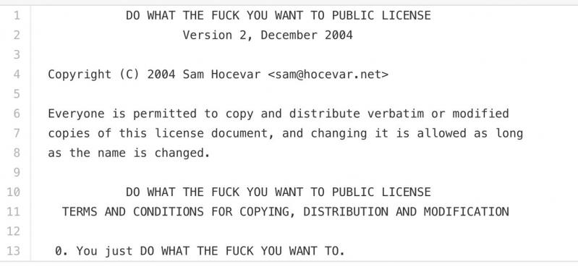
오픈소스의 개념 | 오픈소스 라이선스의 주요 의무사항 | 위반 사례 | 주요 오픈소스 라이선스 | Creative Commons 라이선스 | 폰트 라이선스
2,500
오픈소스 라이선스는 약 개 정도 있다고 합니다.

Slide 22
오픈소스의 개념 | 오픈소스 라이선스의 주요 의무사항 | 위반 사례 | 주요 오픈소스 라이선스 | Creative Commons 라이선스 | 폰트 라이선스
그 중에서 상위 10개의 라이선스가 전체의 93%를 차지하고 있습니다.
순위 | 라이선스 명 | 2018년 | 2019년 | 리스크
1 | MIT License | 38% | 32% | Low
2 | GNU General Public License v2.0 (GPL 2.0) | 14% | 18% | High
3 | Apache License 2.0 | 13% | 14% | Low
4 | GNU General Public License v3.0 (GPL 3.0) | 6% | 7& | High
5 | BSD 3-Clause License (BSD 3-clause “New” or ”Revised” License) | 5% | 6% | Low
6 | Internet Systems Consortium License (ISC License) | 6% | 5% | Low
7 | Artistic License | 3% | 4% | Medium
8 | GNU Library or Lesser General Public License v2.1 (LGPL 2.1) | 3% | 4% | High
9 | GNU Library or Lesser General Public License v3.0 (LGPL 3.0) | 1% | 2% | High
10 | Eclipse Public License (EPL) | 1% | 1% | Medium
기타 | GNU Affero General Public License (AGPL) | 1% 미만 | 1% 미만 | Very High
(소스: BlackDuck Knowledge Base, 2019)

Slide 23


오픈소스의 개념 | 오픈소스 라이선스의 주요 의무사항 | 위반 사례 | 주요 오픈소스 라이선스 | Creative Commons 라이선스 | 폰트 라이선스
오픈소스 라이선스는 소스코드 공개의무 강도에 따라
크게 Permissive 라이선스와 Copyleft 라이선스로 구분할 수 있습니다.
Permissive 라이선스
Copyleft 라이선스
Easy Mode
Hard Mode
[ 이미지 출처: 나무위키 Geometry Dash ]

Slide 24
오픈소스의 개념 | 오픈소스 라이선스의 주요 의무사항 | 위반 사례 | 주요 오픈소스 라이선스 | Creative Commons 라이선스 | 폰트 라이선스
Permissive 라이선스는 의무사항이 많지 않아서 상대적으로 준수하기가 쉬운 라이선스입니다.
일반적으로 저작권 표시, 라이선스 고지 등의 고지 의무만 준수하면 됩니다.

Slide 25
오픈소스의 개념 | 오픈소스 라이선스의 주요 의무사항 | 위반 사례 | 주요 오픈소스 라이선스 | Creative Commons 라이선스 | 폰트 라이선스
MIT에서 해당 대학의 공학도들을 돕기 위해 개발한 라이선스
라이선스 및 저작권 명시 (고지문)
예: Bootstrap, Angular.js, X-Windows
아파치 재단의 모든 소프트웨어에 적용되는 라이선스
BSD 라이선스 의무사항
특허 보복 조항 + GPL 2.0으로 배포되는 코드와는 결합 불가능
예: Android, Hadoop
소스코드를 공개하지 않아도 되는 대표적인 라이선스
저작권 명시 (고지문), 저작권자 동의 없이 저작권자 이름 사용 제한
예: Nginx

Slide 26

오픈소스의 개념 | 오픈소스 라이선스의 주요 의무사항 | 위반 사례 | 주요 오픈소스 라이선스 | Creative Commons 라이선스 | 폰트 라이선스
Copyleft 라이선스는 Permissive 라이선스에 비해 의무사항이 복잡하고 까다롭습니다.
Copyleft란 Copyright(저작권)에 반대되는 개념으로 저작권에 기반을 두고 사용을 제한하는 것이 아니라
저작권을 기반으로 정보 공유를 강화하려는 자유 소프트웨어 운동에서 주장하는 개념입니다.
Copyleft 로고: Copyright의 ©를 뒤집어 놓은 형태

Slide 27
오픈소스의 개념 | 오픈소스 라이선스의 주요 의무사항 | 위반 사례 | 주요 오픈소스 라이선스 | Creative Commons 라이선스 | 폰트 라이선스
Copyleft 라이선스의 오픈소스가 포함되어 있는 파생저작물을 배포하려면
원래의 오픈소스 라이선스와 동일한 라이선스로만 배포해야 하는 의무사항이 있습니다.
파생저작물
배포 시 라이선스 변경 불가능
(한번 Copyleft는 영원한 Copyleft !)
GPL
GPL
파생저작물
배포 시 라이선스 변경 가능
MIT
Apache
GPL
BSD

Slide 28

오픈소스의 개념 | 오픈소스 라이선스의 주요 의무사항 | 위반 사례 | 주요 오픈소스 라이선스 | Creative Commons 라이선스 | 폰트 라이선스
Copyleft 라이선스에 따라서는 사용자가 만든 파생저작물의 소스코드도 함께 배포할 것을 요구하기도 합니다.
내가 공유한 소스를
이용해서
다른 프로그램을 만들면
너도 그 프로그램의
소스를 공유해야 해.
그..래.. 알겠어...
Copyleft
라이선스

Slide 29
오픈소스의 개념 | 오픈소스 라이선스의 주요 의무사항 | 위반 사례 | 주요 오픈소스 라이선스 | Creative Commons 라이선스 | 폰트 라이선스
GPL 라이선스의 오픈소스는 해당 바이너리 전체의 모든 소스코드를 공개해야 하는 의무가 있습니다.
클라이언트
클라이언트
SDK
SDK
SDK
SDK
SDK
SDK
SDK
SDK
SDK
SDK
GPL
코드
GPL
코드
Dynamic linking이라도...
모두 GPL 化
GPL
코드

Slide 30
오픈소스의 개념 | 오픈소스 라이선스의 주요 의무사항 | 위반 사례 | 주요 오픈소스 라이선스 | Creative Commons 라이선스 | 폰트 라이선스
LGPL 라이선스의 오픈소스를 수정해서 사용하거나 Static Linking으로 사용하게 되면
해당 바이너리 전체의 오브젝트 코드를 공개해야 하는 의무가 있습니다.
자사 소스코드
자사 소스코드
실행파일
Static Linking(.a)
Dynamic Linking(.so)
LGPL 오픈소스
LGPL 오픈소스
실행파일
Library

Slide 31



오픈소스의 개념 | 오픈소스 라이선스의 주요 의무사항 | 위반 사례 | 주요 오픈소스 라이선스 | Creative Commons 라이선스 | 폰트 라이선스
AGPL 라이선스의 오픈소스는 웹 서비스를 통해 서비스를 제공하는 것도 배포로 보기 때문에
오픈소스 사용고지 및 수정해서 사용했다면 수정된 소스의 소스코드를 공개해야 하는 의무가 있습니다.
서버
웹 서비스
AGPL이
아닌 것
배포로 보지 않음
서버
웹 서비스
AGPL
오픈소스 사용고지 및
소스의 공개의무 발생

Slide 32
오픈소스의 개념 | 오픈소스 라이선스의 주요 의무사항 | 위반 사례 | 주요 오픈소스 라이선스 | Creative Commons 라이선스 | 폰트 라이선스
Copyleft 라이선스와 Permissive 라이선스의 주요 의무사항을 비교해 보면 다음과 같습니다.
구분 | 소스코드 공개의무 | 주요 라이선스 | 주요 의무사항
강한 Copyleft | 강함 | GNU General Public License v2.0 (GPL 2.0) GNU General Public License v3.0 (GPL 3.0) GNU Affero General Public License (AGPL) | 사용 시 소스코드 공개 재배포 시 라이선스 변경 금지
약한 Copyleft | 약함 | GNU Library or Lesser General Public License v2.1 (LGPL 2.1) GNU Library or Lesser General Public License v3.0 (LGPL 3.0) Eclipse Public License (EPL) Artistic License | 수정하거나 정적 링킹하여 사용 시 오브젝트 코드 공개
Permissive | 없음 | MIT License Apache License 2.0 BSD 3-Clause License Internet Systems Consortium License (ISC) | 사용 사실과 저작권자에 대한 고지

Slide 33
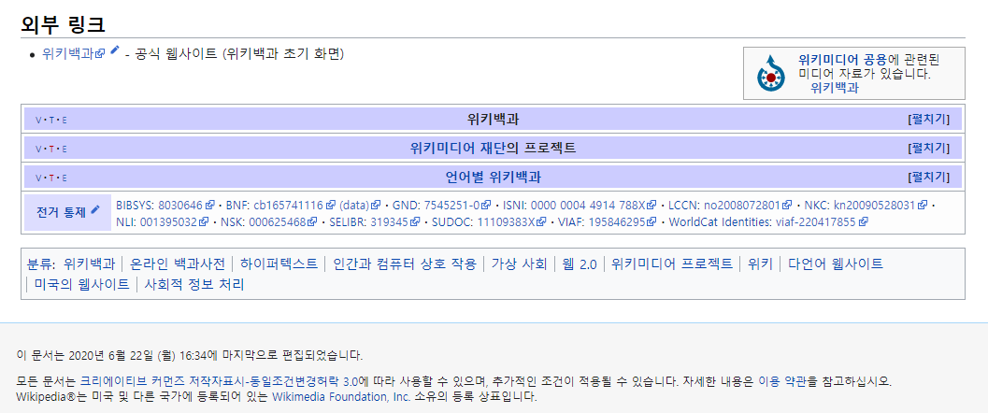
오픈소스의 개념 | 오픈소스 라이선스의 주요 의무사항 | 위반 사례 | 주요 오픈소스 라이선스 | Creative Commons 라이선스 | 폰트 라이선스
CCL(Creative Commons License)은 이미지, 사진, 문서와 같은 자신의 창작물에 대하여
일정한 조건 하에 다른 사람의 자유로운 이용을 허락하는 라이선스입니다.
[ 이미지 출처: 위키백과 ]

Slide 34
오픈소스의 개념 | 오픈소스 라이선스의 주요 의무사항 | 위반 사례 | 주요 오픈소스 라이선스 | Creative Commons 라이선스 | 폰트 라이선스
저작권자는 자신의 의사에 맞는 조건을 선택하여 저작물에 적용하고,
이용자는 적용된 CCL을 확인한 후에 허용 범위 내에서 저작물을 이용할 수 있습니다
라이선스 표기 | 의미 | 이용 허락 조건
BY | Attribution (저작자 표시) | CCL에 반드시 포함되는 필수조항으로써 저작자의 이름, 출처 등 저작자를 표시해야 함
NC | NonCommercial (비영리) | 저작물을 영리 목적으로 이용할 수 없고 영리 목적의 이용을 위해서는 별도의 계약이 필요함 (회사에서는 사용할 수 없음)
ND | No Derivative Works (변경 금지) | 저작물을 변경하거나 저작물을 이용한 2차적 저작물 제작을 금지함
SA | Share Alike (동일 조건 변경 허락) | 2차적 저작물 제작을 허용하되, 2차적 저작물에 원 저작물과 동일한 라이선스를 적용해야 함

Slide 35
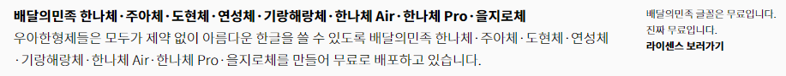
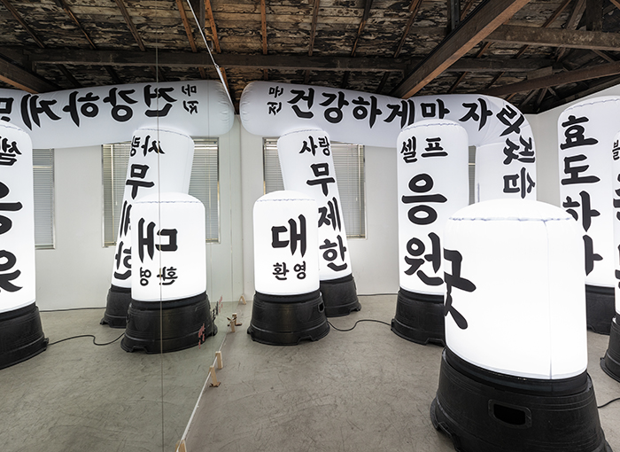
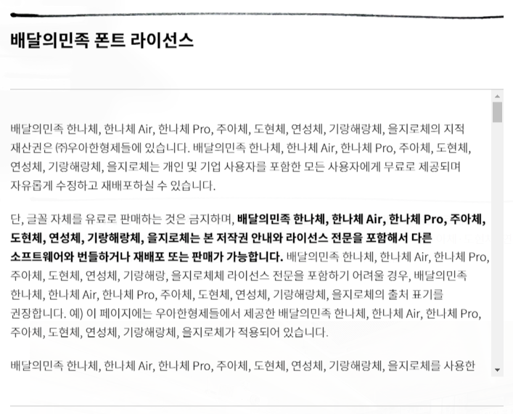
오픈소스의 개념 | 오픈소스 라이선스의 주요 의무사항 | 위반 사례 | 주요 오픈소스 라이선스 | Creative Commons 라이선스 | 폰트 라이선스
오픈소스에는 코드만 있는 것이 아닙니다. 폰트에도 오픈폰트로 배포되는 것이 있습니다.
[ 이미지 출처: 우아한 형제들, https://www.woowahan.com/#/fonts ]

Slide 36
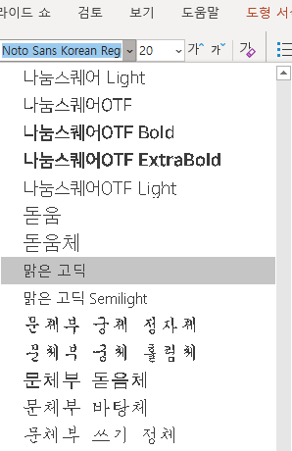
오픈소스의 개념 | 오픈소스 라이선스의 주요 의무사항 | 위반 사례 | 주요 오픈소스 라이선스 | Creative Commons 라이선스 | 폰트 라이선스
맑은 고딕 폰트는 제한없이 사용가능한 폰트일까요?

Slide 37
오픈소스의 개념 | 오픈소스 라이선스의 주요 의무사항 | 위반 사례 | 주요 오픈소스 라이선스 | Creative Commons 라이선스 | 폰트 라이선스
무료로 제공되는 폰트라도 라이선스가 있기 때문에 사용 가능한 조건을 확인해야 합니다.
맑은 고딕
윤고딕
산돌 커뮤니케이션에서 제작
저작권은 마이크로소프트에서 보유
MS Office에서만 사용 가능
한컴 오피스를 설치하면 자동으로 설치
한컴 오피스 내에서만 사용 가능
Photoshop을 이용하여 포스터 제작 시 맑은고딕 폰트를 사용하면 라이선스 위반
MS Office에서 문서 작성 시
윤고딕 폰트를 사용하면 라이선스 위반

Slide 38
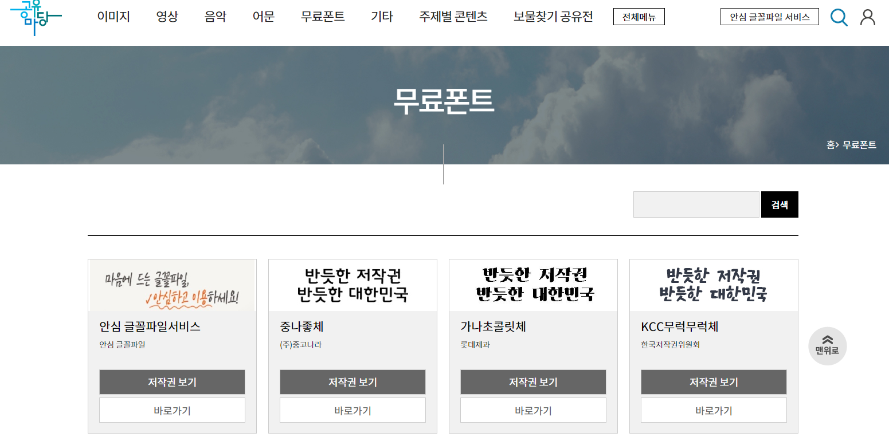
오픈소스의 개념 | 오픈소스 라이선스의 주요 의무사항 | 위반 사례 | 주요 오픈소스 라이선스 | Creative Commons 라이선스 | 폰트 라이선스
오픈폰트를 사용하려면 무료폰트 포털을 통해 라이선스를 확인해 보세요.
(https://gongu.copyright.or.kr/freeFontEvent.html)

Slide 39
Summary
오픈소스는 소스코드가 제공되므로 코드의 사용, 복제, 배포, 수정이 가능 하지만, 상용 소프트웨어는 대부분 실행파일(Binary)만 제공되며 바이너리 복제, 배포, 수정이 불가합니다.
오픈소스와 상용 소프트웨어 모두 소프트웨어에 관한 지적재산권으로 보호되며 위반 시 지적재산권법에 의해 처벌될 수 있습니다.
오픈소스 라이선스는 저작권자의 독점 사용 권리에 대해 저작권자와 사용자간의 이용방법 및 조건 범위를 명시해 놓은 사용 허가권입니다.
오픈소스 라이선스는 소스코드 공개의무 강도에 따라 크게 Permissive 라이선스와 Copyleft 라이선스로 구분할 수 있습니다.
Creative Commons License 중에서 NC(NonCommercial) 라이선스는 상업적 이용이 금지되어 있으므로 회사에서 사용할 수 없습니다.
무료로 제공되는 폰트라도 라이선스가 있기 때문에 사용 가능한 조건을 확인하고 사용해야 합니다.

Slide 40
Ⅱ
올바른 오픈소스 코드의 사용
Copyright © NCSOFT Corporation. All Rights Reserved.

Slide 41
라이선스 분류표 | 라이선스 확인 방법 | 오픈소스 컴플라이언스 프로세스 | 고지문 작성 및 게시 | 코드 작성 시 준수 사항
허용 라이선스에 해당하는 오픈소스는 담당 부서의 검토 없이 자유롭게 사용할 수 있습니다.
조건부 허용 라이선스에 해당하는 오픈소스는 사용하기 전에 반드시 담당 부서에 문의하여 주세요.
Permissive 라이선스 | 약한 Copyleft 라이선스 | 강한 Copyleft 라이선스
허용 | 조건부 허용 | 금지
Public Domain MIT License Apache License BSD 2-clause "Simplified" License BSD 3-Clause "New" or "Revised" License ISC License Microsoft Public License Code Project Open License 1.02 zlib License JSON License Boost Software License Openssl License curl License SIL Open Font License 등 | 원본 사용만 허용 Artistic License 원본 + Dynamic Linking만 허용 GNU Lesser General Public License v2.1 GNU Lesser General Public License v3.0 검토 후 허용여부 결정 Eclipse Public License Mozilla Public License 1.1 Common Development and Distribution License | GNU Affero General Public License 3.0 GNU General Public License v2.0 GNU General Public License v3.0 CCL(Creative Commons License) 중에서 NonCommercial(NC)이 적용된 것 CC BY-NC CC BY-NC-SA CC BY-NC-ND
SAMPLE

Slide 42
라이선스 분류표 | 라이선스 확인 방법 | 오픈소스 컴플라이언스 프로세스 | 고지문 작성 및 게시 | 코드 작성 시 준수 사항
허용 라이선스에 해당하는 오픈소스는 담당 부서의 검토 없이 자유롭게 사용할 수 있습니다.
조건부 허용 라이선스에 해당하는 오픈소스는 사용하기 전에 반드시 담당 부서에 문의하여 주세요.
Permissive 라이선스 | 약한 Copyleft 라이선스 | 강한 Copyleft 라이선스
허용 | 조건부 허용 | 금지
회사의 라이선스 분류표를
기입하세요

Slide 43
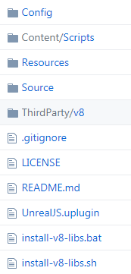
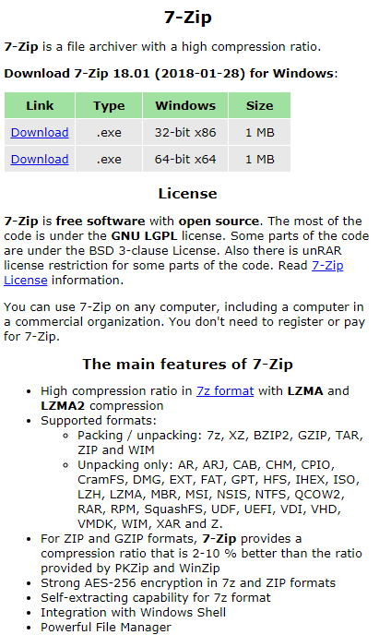
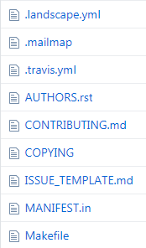
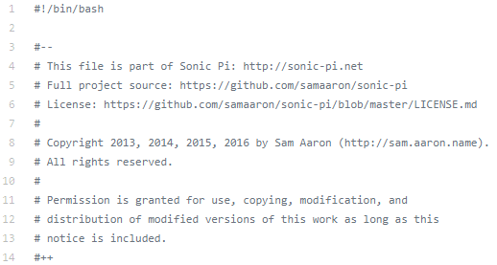
라이선스 분류표 | 라이선스 확인 방법 | 오픈소스 컴플라이언스 프로세스 | 고지문 작성 및 게시 | 코드 작성 시 준수 사항
사용 중인 오픈소스의 라이선스는 아래와 같은 방법으로 찾을 수 있습니다.
1
2
3
GitHub 내 LICENSE 파일 또는 COPYING 파일
소스코드 상단의 저작권 또는 LICENSE 텍스트
오픈소스 프로젝트 페이지

Slide 44
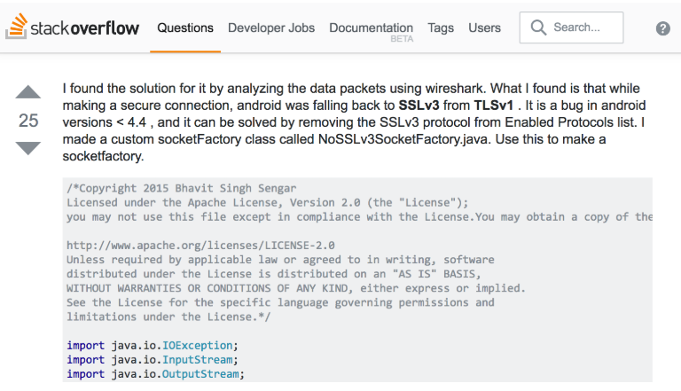
라이선스 분류표 | 라이선스 확인 방법 | 오픈소스 컴플라이언스 프로세스 | 고지문 작성 및 게시 | 코드 작성 시 준수 사항
검색이나 블로그에 올라온 소스코드의 라이선스는
소스코드의 주석이나 개발자의 답변을 통해서 확인할 수 있습니다.

Slide 45
라이선스 분류표 | 라이선스 확인 방법 | 오픈소스 컴플라이언스 프로세스 | 고지문 작성 및 게시 | 코드 작성 시 준수 사항
라이선스를 찾을 수 없다고 해서 저작권이 없는 코드라고 생각해서는 안 됩니다.
코드의 저작자에게 메일로 문의해 보세요.
We’d love to use this code in a project of ours and wanted to make sure that you are OK with it. Would you be willing to add an OSI-approved license like the MIT or the Apache License to the project so that we know this is an open source really?
대부분의 저작자들은 문의에 대해 긍정적으로 답변해 주거나 라이선스가 무엇인지 알려 줄 것입니다.

Slide 46
라이선스 분류표 | 라이선스 확인 방법 | 오픈소스 컴플라이언스 프로세스 | 고지문 작성 및 게시 | 코드 작성 시 준수 사항
오픈소스 컴플라이언스란 오픈소스 라이선스와 관련된 리스크를 사전에 식별하고 평가하여
리스크 발생 가능성을 최소화하기 위한 활동입니다.
리스크
곧 론칭 인데
론칭 후에 하면
안되요?
헉…
GPL 코드가
발견되었...
지금 바쁘니까
나중에 할게요
← 론칭 전
론칭 후 →

Slide 47
라이선스 분류표 | 라이선스 확인 방법 | 오픈소스 컴플라이언스 프로세스 | 고지문 작성 및 게시 | 코드 작성 시 준수 사항
자체 독점 소프트웨어
3rd Party 소프트웨어
오픈소스
2
1
4
소스코드 공개 의무가 있는
오픈소스는 반드시 제거
3
소스코드 검사
검토
5
오픈소스 식별
소스코드 스캔하여
오픈소스 식별
소스코드 스캔 대상
선정 및 요청
라이선스 충돌 및
카피레프트 라이선스 검토
크로스 체크
개발부서와
스캔 결과 크로스 체크
수정
필요 시 코드 수정 또는
오픈소스 교체

Slide 48
라이선스 분류표 | 라이선스 확인 방법 | 오픈소스 컴플라이언스 프로세스 | 고지문 작성 및 게시 | 코드 작성 시 준수 사항
6
9
10
등록
7
배포
최종확인
8
오픈소스 사용목록을
BOM(Bills of Material)에 등록
소프트웨어 배포
고지
배포 전 확인
라이선스 고지문 준비
라이선스 고지문 등록
저작권 & 라이선스 고지
서면 약정서

Slide 49
라이선스 분류표 | 라이선스 확인 방법 | 오픈소스 컴플라이언스 프로세스 | 고지문 작성 및 게시 | 코드 작성 시 준수 사항
① 오픈소스 식별
오픈소스 컴플라이언스의 대상이 되는 코드는 클라이언트, 서버, 웹서비스 코드입니다.
외부 배포
내부 사용
클라이언트: 배포 대상에 무조건 포함
서버: 해외지사, 3rd Party, 퍼블리셔에게 제공되는 경우 배포로 보게 됨
웹서비스: AGPL은 네트워크로 연결되어 연동되는 프로그램의 전체 소스코드 공개를 하도록 하고 있음
클라이언트
서버
운영툴
테스트
코드
웹서비스
내부
전용
빌드툴

Slide 50
라이선스 분류표 | 라이선스 확인 방법 | 오픈소스 컴플라이언스 프로세스 | 고지문 작성 및 게시 | 코드 작성 시 준수 사항
② 소스코드 검사
오픈소스 식별 도구로 소스코드를 스캔하여 오픈소스를 식별합니다.
회사의 오픈소스 탐지 도구
스크린샷을 삽입하세요

Slide 51
라이선스 분류표 | 라이선스 확인 방법 | 오픈소스 컴플라이언스 프로세스 | 고지문 작성 및 게시 | 코드 작성 시 준수 사항
③ 검토
GPL 오픈소스를 사용했을 경우, 라이선스 간 요구조건이 모순(라이선스 충돌) 되는 것은 없는지 확인하고,
MPL
MPL
+
GPL
=
GPL
다른 소스와 결합할 경우,
MPL로 선언된 부분만 공개하고
라이선스는 MPL로 선언해야 함
다른 소스와 결합할 경우,
결합되는 모든 소스를 공개해야 하고,
라이선스는 GPL로 선언해야 함
라이선스 충돌

Slide 52
라이선스 분류표 | 라이선스 확인 방법 | 오픈소스 컴플라이언스 프로세스 | 고지문 작성 및 게시 | 코드 작성 시 준수 사항
③ 검토
소스코드 공개 의무가 있는 라이선스는 없는지 확인합니다.
AGPL
GPL
LGPL

Slide 53
라이선스 분류표 | 라이선스 확인 방법 | 오픈소스 컴플라이언스 프로세스 | 고지문 작성 및 게시 | 코드 작성 시 준수 사항
④ 수정
소스코드 공개 의무가 있는 오픈소스는 제거하거나 다른 오픈소스로 대체하고,
필요 시 상용 라이선스를 구매하기도 합니다.
AGPL
GPL
코드 공개 준비
다른 오픈소스로 대체 또는 상용 라이선스 구매
LGPL
코드 공개 준비
Dynamic Linking 방식으로 변경
상용
폰트
상용 폰트 구매
오픈소스 폰트로 대체

Slide 54
라이선스 분류표 | 라이선스 확인 방법 | 오픈소스 컴플라이언스 프로세스 | 고지문 작성 및 게시 | 코드 작성 시 준수 사항
⑤ 등록
모든 이슈가 clear 되면 오픈소스 사용목록을 BOM(Bills of Material)에 등록합니다.
회사의 BOM 관리 도구
스크린샷을 삽입하세요

Slide 55
라이선스 분류표 | 라이선스 확인 방법 | 오픈소스 컴플라이언스 프로세스 | 고지문 작성 및 게시 | 코드 작성 시 준수 사항
⑥ 재검증
프로젝트 구성이나 라이브러리 의존도가 변경되는 경우 라이선스 재검증이 필요합니다.
A
B

Slide 56
라이선스 분류표 | 라이선스 확인 방법 | 오픈소스 컴플라이언스 프로세스 | 고지문 작성 및 게시 | 코드 작성 시 준수 사항
① 고지문 작성 및 게시 절차
[ 부서 ]
[ 고지문 작성 및 게시 절차 ]
오픈소스 담당부서
고지문 초안 작성
오픈소스명
라이선스명, 저작권자명
오픈소스 원본 위치
라이선스 사본
고지문
최종 확인
고지문
반영 확인
법무 부서
고지문 검토 및 확정
SAMPLE
플랫폼 담당 부서
웹 고지문 작성
개발 부서
고지문 URL 반영

Slide 57
라이선스 분류표 | 라이선스 확인 방법 | 오픈소스 컴플라이언스 프로세스 | 고지문 작성 및 게시 | 코드 작성 시 준수 사항
① 고지문 작성 및 게시 절차
회사의 고지문 작성 및
게시 절차를 삽입하세요

Slide 58
라이선스 분류표 | 라이선스 확인 방법 | 오픈소스 컴플라이언스 프로세스 | 고지문 작성 및 게시 | 코드 작성 시 준수 사항
② 고지문의 구성
OSS Notice
Copyright (C) 2020 NCSOFT Corporation. All rights reserved.
This application uses Open Source Software (OSS). You can find the source code of these open source projects, along with applicable license information, below. We are deeply grateful to these developers for their work and contributions.
Any questions about our licensed work can be sent to opensource@ncsoft.com.
gson
https://github.com/google/gson
Copyright 2008 Google Inc.
Apache License 2.0
hammerjs
https://github.com/hammerjs/hammer.js
Copyright (C) 2011-2014 by Jorik Tangelder (Eight Media)
MIT License
Libvorbis
https://github.com/xiph/vorbis
Copyright (c) 2002-2018 Xiph.org Foundation
BSD 3-clause "New" or "Revised" License
Libvpx
https://github.com/webmproject/libvpx
Copyright (c) 2010, The WebM Project authors.
BSD 3-clause "New" or "Revised" License
‘오픈소스를 사용함’을 명시
컨택 포인트
사용한 오픈소스 목록

Slide 59

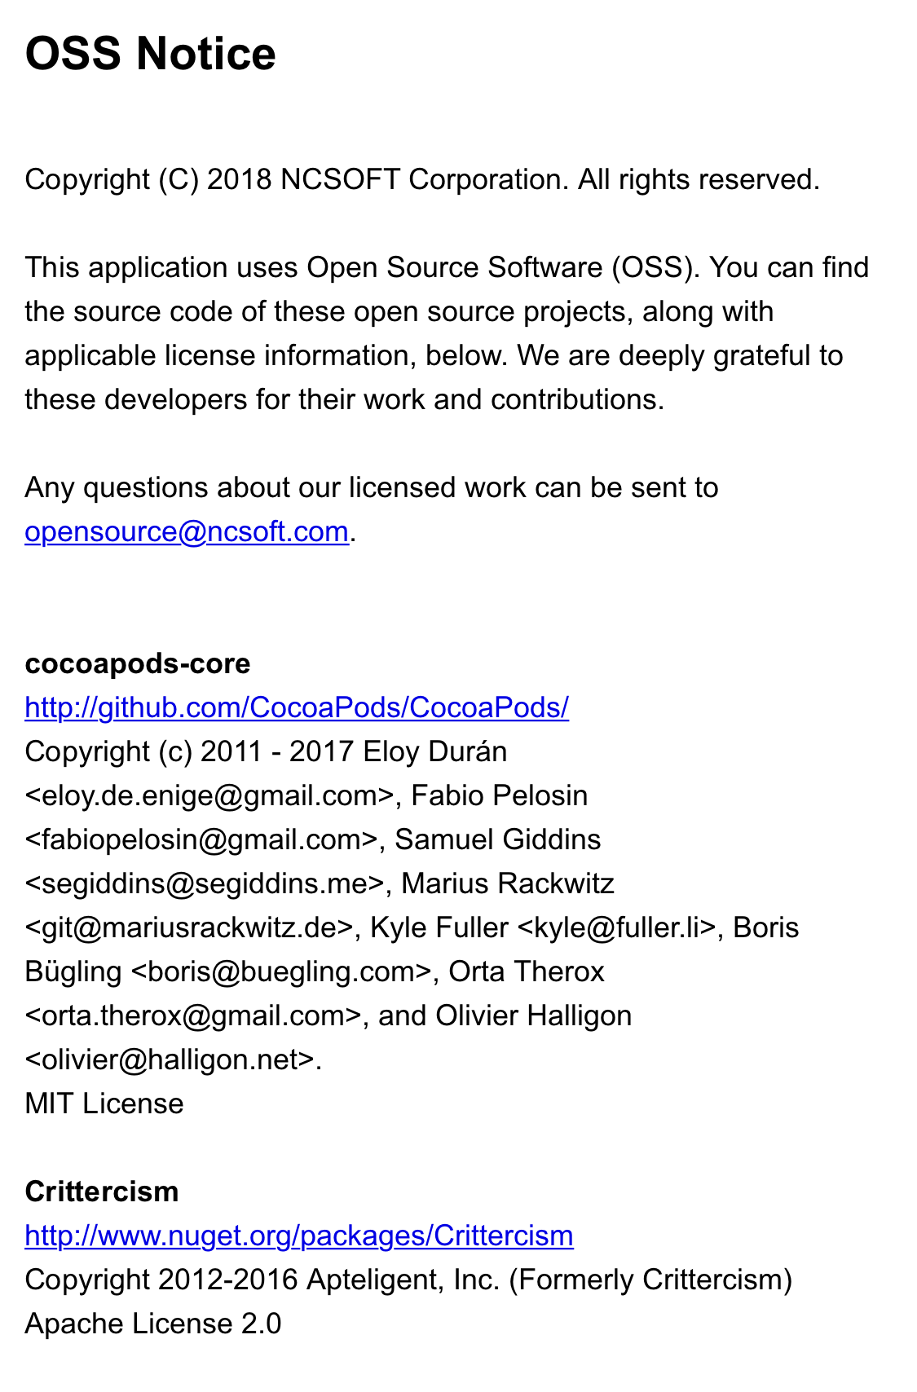
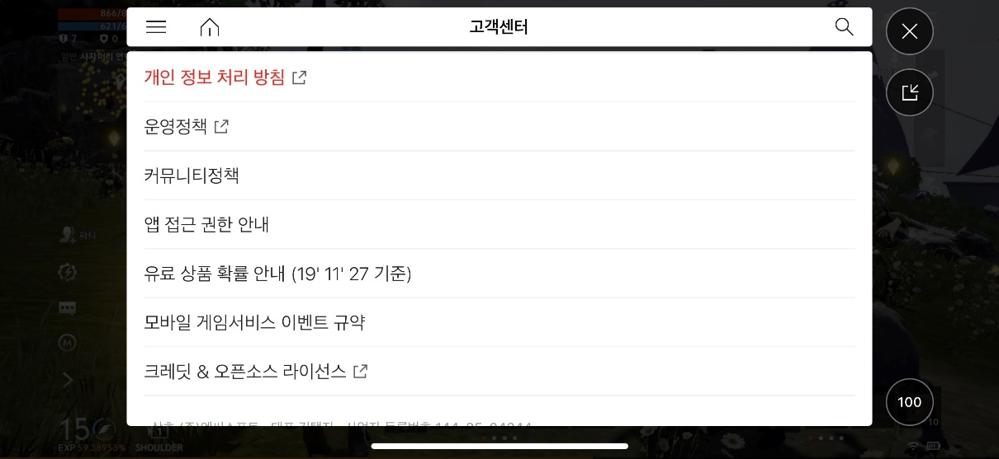
라이선스 분류표 | 라이선스 확인 방법 | 오픈소스 컴플라이언스 프로세스 | 고지문 작성 및 게시 | 코드 작성 시 준수 사항
③ 고지 방법
모바일 게임 또는 일반 어플리케이션의 경우, 고지문을 웹 페이지로 형태로 만들어서
클라이언트 내 “고객센터” 등의 메뉴에서 해당 웹페이지로 링크되도록 구현합니다.
SAMPLE

Slide 60
라이선스 분류표 | 라이선스 확인 방법 | 오픈소스 컴플라이언스 프로세스 | 고지문 작성 및 게시 | 코드 작성 시 준수 사항
③ 고지 방법
회사의 고지문 고지 방법을
삽입하세요

Slide 61
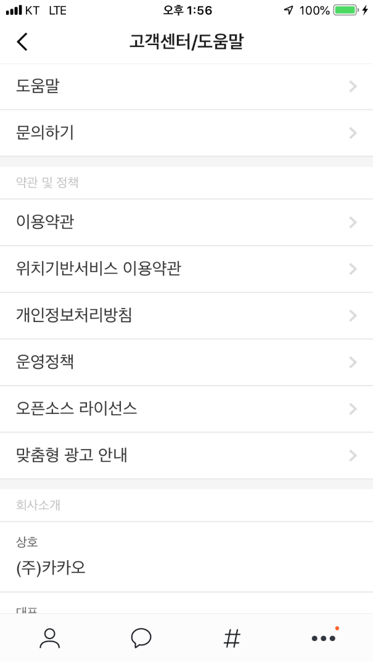
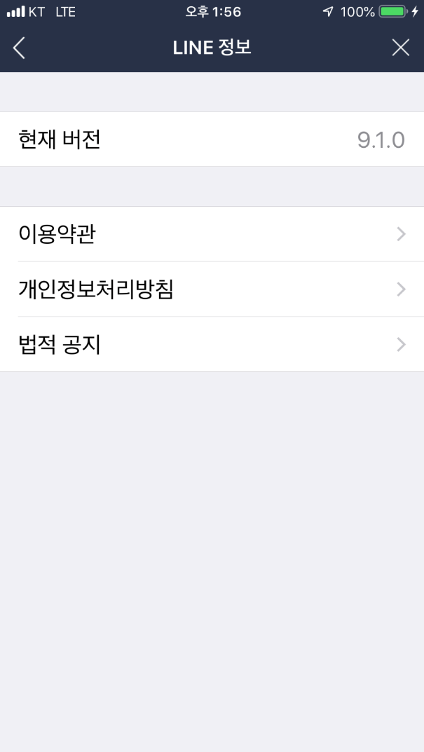
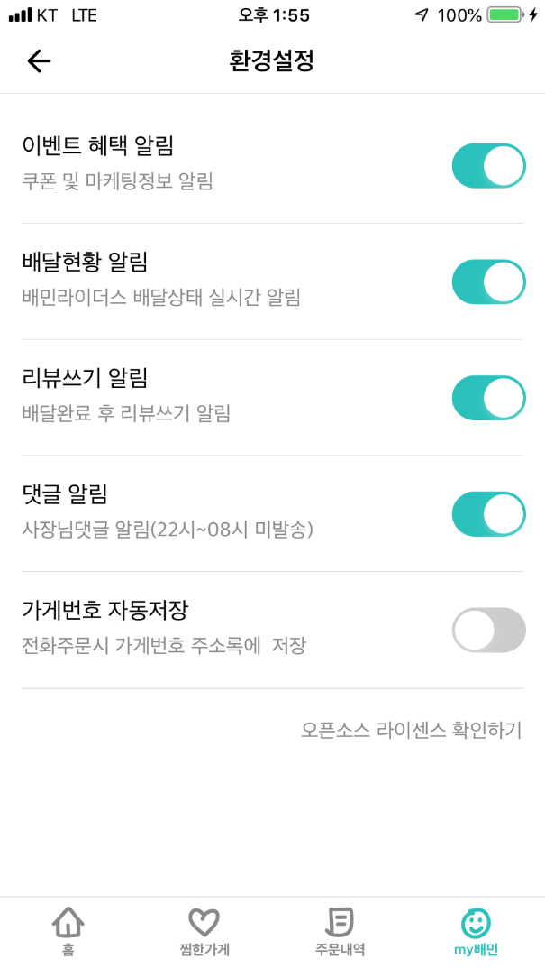
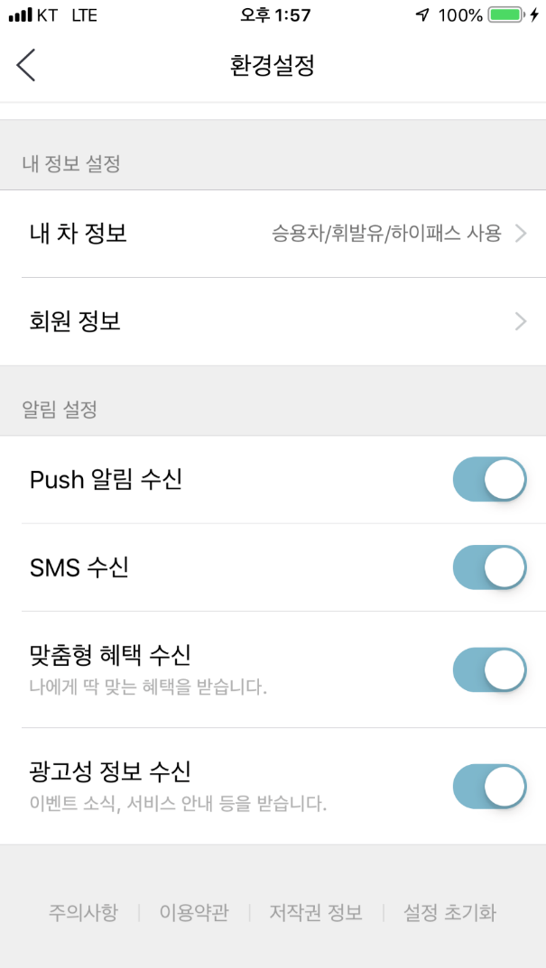
라이선스 분류표 | 라이선스 확인 방법 | 오픈소스 컴플라이언스 프로세스 | 고지문 작성 및 게시 | 코드 작성 시 준수 사항
④ 여러 회사들의 고지 사례
카카오톡
라인
배달의 민족
T Map

Slide 62
라이선스 분류표 | 라이선스 확인 방법 | 오픈소스 컴플라이언스 프로세스 | 고지문 작성 및 게시 | 코드 작성 시 준수 사항
⑤ 배포 전 체크리스트
구분 | 내용
Copyleft 오픈소스 확인 | 자사에서 사용을 금지하는 라이선스에 해당하는 오픈소스가 포함되어 있지 않다. 조건부 허용 라이선스에 해당하는 오픈소스는 유관부서에 공유 및 사용에 대한 승인을 받았다.
코드 | 오픈소스 프로젝트 내에 포함되어 있는 LICENSE 파일을 유지하고 있다. 소스코드 내에 주석으로 포함되어 있는 라이선스 텍스트를 유지하고 있다. 오픈소스 프로젝트의 폴더를 그대로 복사하여 프로젝트에 추가하였다. 오픈소스들은 별도 폴더에 모아 두었다. (예. Plugins, Extras 등의 전용 폴더) 3rd Party 코드들은 별도 폴더에 모아 두었다. (예. 3rd party 등의 전용 폴더)
구매 | 오픈소스가 아닌 상용 소프트웨어들은 구매 확인이 완료되었다. 오픈 폰트가 아닌 상용 폰트들은 구매 확인이 완료되었다.
고지 | 오픈소스 담당부서로부터 전달 받은 오픈소스 라이선스 고지문 페이지를 생성하였다. 앱에서 오픈소스 라이선스 메뉴를 선택하면 고지문이 정상 노출 되는 것을 확인하였다.

Slide 63




라이선스 분류표 | 라이선스 확인 방법 | 오픈소스 컴플라이언스 프로세스 | 고지문 작성 및 게시 | 코드 작성 시 준수 사항
오픈소스를 사용할 때는 함수만 복사해서 사용하지 말고 디렉토리 단위로 사용하고,
가급적 디렉토리 구조는 원본과 동일하게 (오리지널 프로젝트명이 포함되게) 해 주세요.
[Github의 오픈소스 코드]
[개발자의 개발 코드]
● ● ●
● ● ●
* Copyright © 2014 example,
* License : MIT License
int divide ( int a, int b )
{
return a / b;
}
* Copyright © 2017 by ### Inc.
int sumoper ( int a, int b )
{
return a + b;
}
int divide ( int a, int b )
{
return a / b;
}
누락

Slide 64
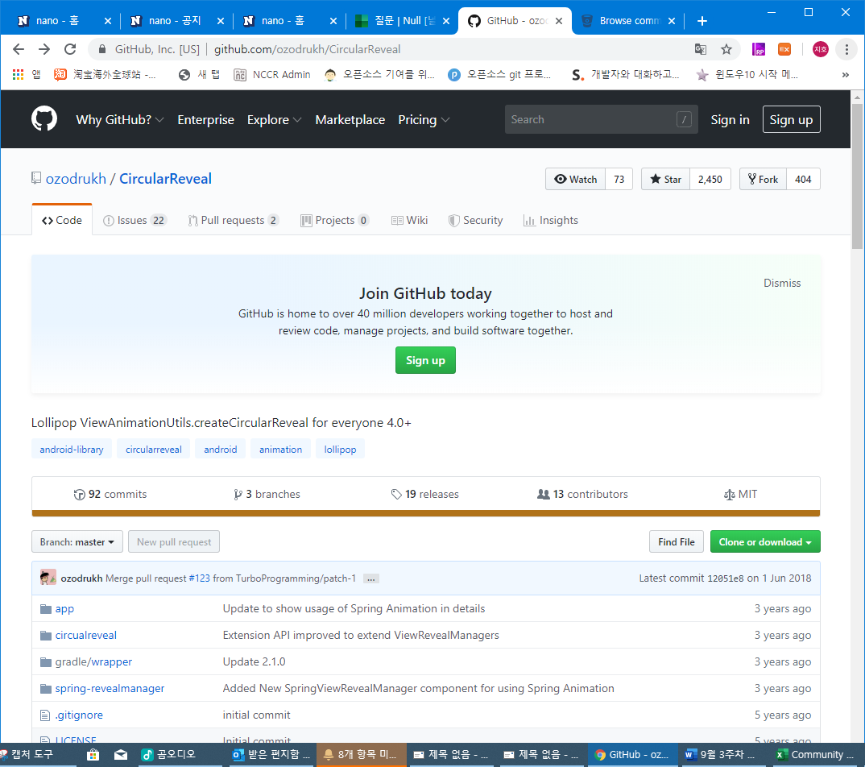
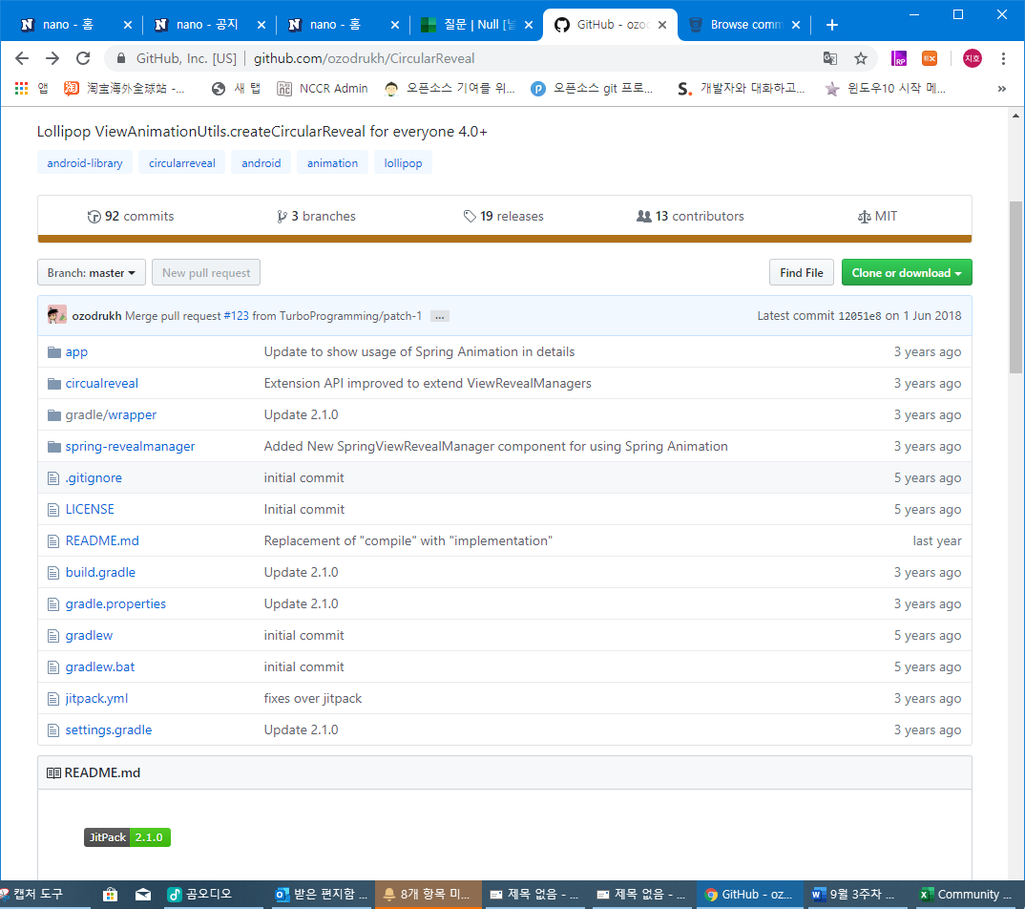
라이선스 분류표 | 라이선스 확인 방법 | 오픈소스 컴플라이언스 프로세스 | 고지문 작성 및 게시 | 코드 작성 시 준수 사항
프로젝트 구조 상 디렉토리 구조를 유지할 수 없더라도 오픈소스 프로젝트명을 확인할 수 있도록
LICENSE, README 파일은 반드시 포함해 주세요.
오픈소스 프로젝트명을 확인할 수 있음

Slide 65


라이선스 분류표 | 라이선스 확인 방법 | 오픈소스 컴플라이언스 프로세스 | 고지문 작성 및 게시 | 코드 작성 시 준수 사항
자사가 저작권을 소유하지 않은 3rd Party 코드(오픈소스 포함)나 데이터 파일은
가급적 별도의 디렉토리에 모아 주세요(예: /external, /3rd_party).
external
hpple
toast
webrtc

Slide 66




Summary
소스코드 작성 시 아래 세 가지 사항을 준수하여 주세요.
1
오픈소스를 사용할 때는 함수만 복사해서
사용하지 말고 디렉토리 단위로 사용하고,
가급적 디렉토리 구조는 원본과 동일하게 (오리지널 프로젝트명이 포함되게)
해 주세요.
2
오픈소스 프로젝트명을 확인할 수 있도록
LICENSE, README 파일은 반드시
포함해 주세요.
3
자사가 저작권을 소유하지 않은
3rd Party 코드(오픈소스 포함)는
가급적 별도의 디렉토리에 모아주세요.
(external 등과 같은 폴더로)
● ● ●
LICENSE.txt
README.md
external
원본
프로젝트

Slide 67
회사의 오픈소스 관련 문의처를
기입하세요

Slide 68
참고자료
네이버 오픈소스 가이드
SK Telecom 오픈소스 가이드
오픈소스를 사용하고, 준비하는 개발자를 위한 가이드 - Kakao
공개SW 라이선스 가이드 – 정보통신산업진흥원
기업 공개SW 거버넌스 Openchain 2.0 해설 - 정보통신산업진흥원

